Slide 1
Samokontrola zdrowia i samobadanie oraz profilaktyka i badania profilaktyczne

Slide 2
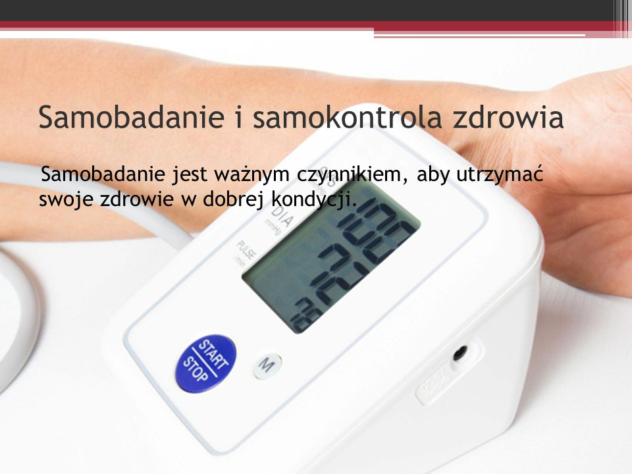
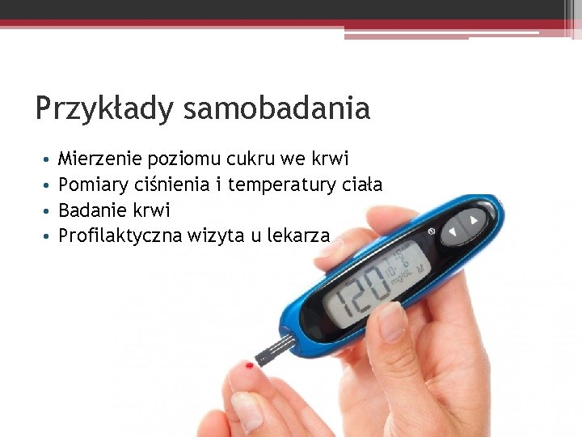
1. samobadanie zdrowia

Slide 3
Jakie choroby pomaga wykryć regularne samobadanie?
Regularne samobadanie pomaga wcześnie wykryć wiele chorób, dlatego raz w miesiącu warto przeznaczyć chwilę na obejrzenie swojego ciała. Chociaż niepokojące sygnały nie zawsze muszą świadczyć o chorobie, to jednak warto, by ocenił je lekarz.
Samobadanie może być pomocne w wykryciu infekcji układu moczowego, cukrzycy, niewydolności nerek, marskości wątroby, a nawet niektórych rodzajów nowotworów. Powodem do niepokoju może być wykrycie w moczu białek, glukozy, ciałek ketonowych i bilirubiny. Warto skonsultować wynik z lekarzem.

Slide 4


2.Samokontrola zdrowia

Slide 5
Dlaczego warto badać się samodzielnie? Samokontrola zdrowia to przewaga na starcie!
Wszechobecny dostęp do informacji i wiedzy medycznej sprawił, że jesteśmy bardziej wyedukowani, świadomi i odpowiedzialni za swoje zdrowie. Wiemy również, że zdrowie każdego z nas w bardzo dużej mierze zależy od działań, które podejmujemy samodzielnie.
Coraz więcej osób na całym świecie, jak również w Polsce korzysta z rosnącej dostępności narzędzi do samokontroli, takich jak domowe testy diagnostyczne, które pozwalają zwiększyć kontrolę nad zdrowiem w zaciszu własnego domu.
Proces samokontroli, czyli monitorowania stanu zdrowia idzie w parze z rosnącym trendem samoleczenia. Wiele leków zmienia swój status z leków dostępnych na receptę – na leki OTC (bez recepty). Wiele z nich oferowanych jest w ramach opieki farmaceutycznej.
Samokontrola zdrowia obejmuje wszelkie działania mające na celu wczesną diagnostykę chorób i schorzeń. Do grupy narzędzi służących do samokontroli możemy zaliczyć badania wykonywane w systemie point of care – czyli np. popularne glukometry do monitorowania glikemii czy testy domowe testy diagnostyczne. Narzędzia te są dostępne praktycznie w każdej aptece.

Slide 6
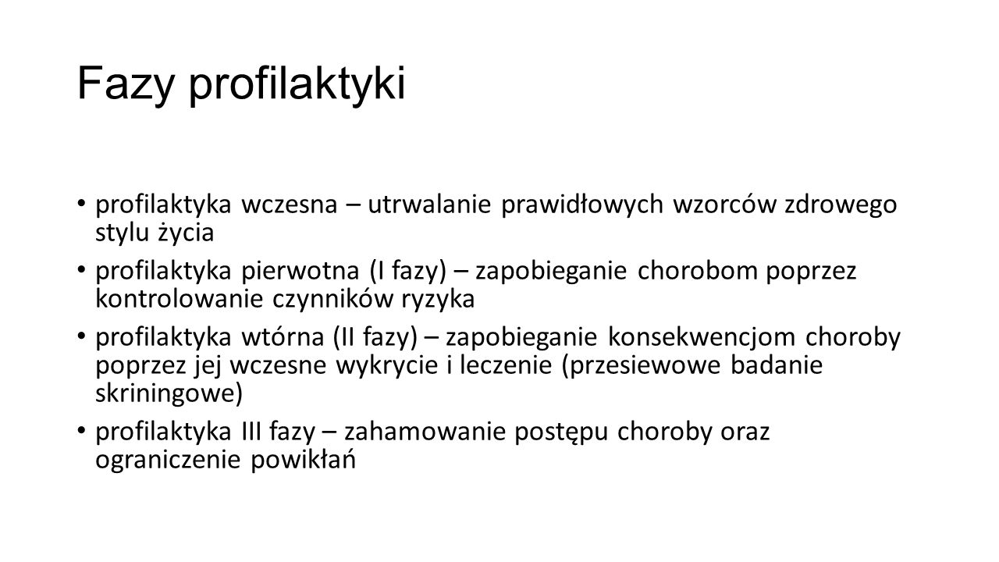
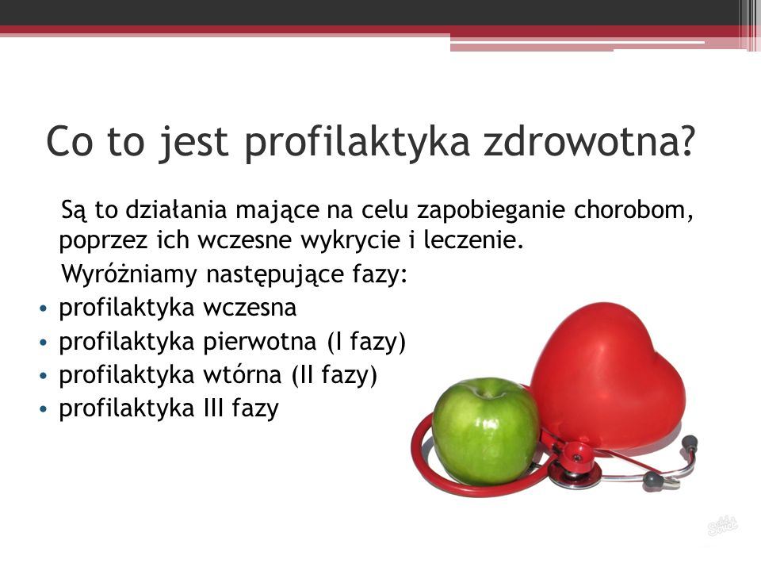
3.Profilaktyka zdrowotna

Slide 7
Co to jest profilaktyka zdrowotna?
Wiele z naszych codziennych zachowań wpływa na zmniejszenie ryzyka rozwoju choroby. Należą do nich:
dieta, zbilansowana pod względem liczby kalorii oraz składników odżywczych, takich jak węglowodany, białko, tłuszcz, mikro- i makroelementy, urozmaicona i odpowiednia dla danej płci, danego wieku, charakteru pracy i ogólnego stanu zdrowia - wskazówki dla zdrowych osób znajdziesz w Piramidzie Zdrowego Żywienia i Aktywności Fizycznej
ruch, stosowny do wieku, stanu zdrowia, sylwetki, stylu życia
wykształcenie w sobie umiejętności radzenia sobie z trudnymi sytuacjami, w tym wypracowanie sposobu na zachowanie równowagi psychicznej
poddawanie się okresowym kontrolom lekarskim, profilaktycznym badaniom oraz przestrzeganie wszystkich zaleceń lekarskich podczas choroby i rekonwalescencji.
O profilaktyce zdrowotnej mówi się coraz częściej. Niestety, mimo to jeszcze spora część społeczeństwa nie do końca zdaje sobie sprawę z tego, jak właściwie dbać o swoje zdrowie. Raport opublikowany w 2018 roku przez Narodowy Instytut Zdrowia Publicznego – Państwowy Zakład Higieny (NIZP-PZH) pokazuje, że wiele osób nie wie, czym są czynniki ryzyka, lub nie potrafi ich wymienić (40% badanych). Nie widzi również związku przyczynowo-skutkowego między swoim stylem życia a chorobami cywilizacyjnymi. Dlatego profilaktyka zdrowotna powinna być szeroko promowana. Warto zdawać sobie sprawę, że działania z nią związane nie są trudne i nie kosztują dużo.

Slide 8
Prezentacje Przygotował
Antoni Zaradniak

